Slide 1
Viitasaaren lukion vanhempainilta
05.05.2026

Slide 2
Valmistautuminen yo-kirjoituksiin
Tärkeintä asenne
Oppiminen on ennen kaikkea asennekysymys
Asenteet ovat ajatustapoja ja tapojaan voi aina muuttaa
Myönteinen asennoituminen itseensä, opiskeltaviin asioihin ja valmistautumiseen yleensä on tärkeä yo-kirjoituksissa menestymistä ennustava asia

Slide 3
2. Tavoitteen kirkastaminen
Selkeän tavoitteen asettaminen pitää opiskelumotivaatiota yllä
Tavoite kannattaa kirjoittaa itselle muistiin ja siihen kannattaa palata aika ajoin
Tavoitteisiin sitoutuminen tarkoittaa samalla sitoutumista työskentelemään tavoitteen suuntaisesti

Slide 4
3. Opiskelu on tekniikkalaji
Itselle sopivimmat opiskelumenetelmät tehostavat oppimista
Tuttuja, hyviä opiskelumenetelmiä ei tarvitse muuttaa!
Sopiva lukuympäristö on myös tärkeä

Slide 5
4. Tehoa valmistautumiseen
Lukemisen ja harjoittelun laatuun panostamista
Tehokasta kertaamista
Yhteen asiaan kerrallaan keskittyminen
Muistiinpanojen, kuvien, kaavioiden hyödyntäminen
Ulkopuolisten häiriötekijöiden minimoiminen
Välitavoitteiden laatiminen

Slide 6
Abikursseja lisäkertaukseen
Tarjolla on myös kesäyliopistojen tarjoamia abikursseja verkossa useista eri aineista
https://kesayo.jyu.fi/fi/opintotarjonta/abi-ja-lukiolaiskurssit
Abitreenit-sivusto
Kurssikirjat, kertauskirjat, opettajan antamat materiaalit

Slide 7
Syksyn 2026 ylioppilaskirjoitukset
Ylioppilastutkintoa kannattaa hajauttaa, jos kirjoitettavia aineita 5 tai enemmän
Syksyllä kirjoitetaan mm. seuraavia aineita: ruotsi, englanti, terveystieto, biologia, historia, maantieto
Keväälle 2027 kannattaa jättää seuraavat, esim. äidinkieli, pitkä matematiikka, psykologia, yhteiskuntaoppi
- useita opintojaksoja syksyn/talven aikaan
Loppukesäloma syytä varata valmistautumiseen!

Slide 8
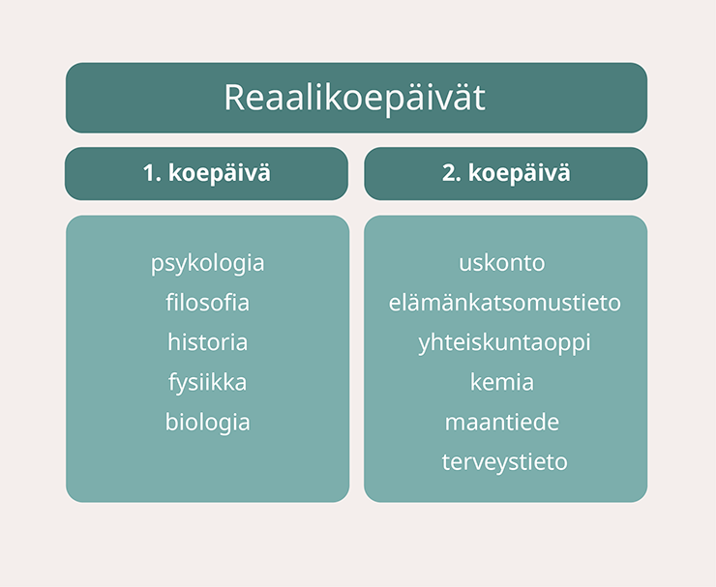
Reaalikoepäivät:

